Slide 1
Otimização Combinatória
Colônia de Formigas
Matheus Raffael Simon
2025

Slide 2
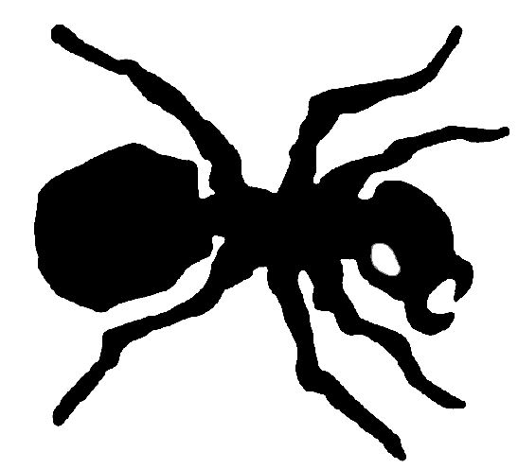
Introdução
Proposta no início dos anos 90 fruto da pesquisa de doutorado de Marco Dorigo com foco no TSP (caxiero viajante)
Posteriormente foi difundida com trabalhos em parceria com Gambardella
Aplicado em uma gama de problemas combinatórios e não lineares

Slide 3
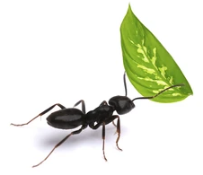
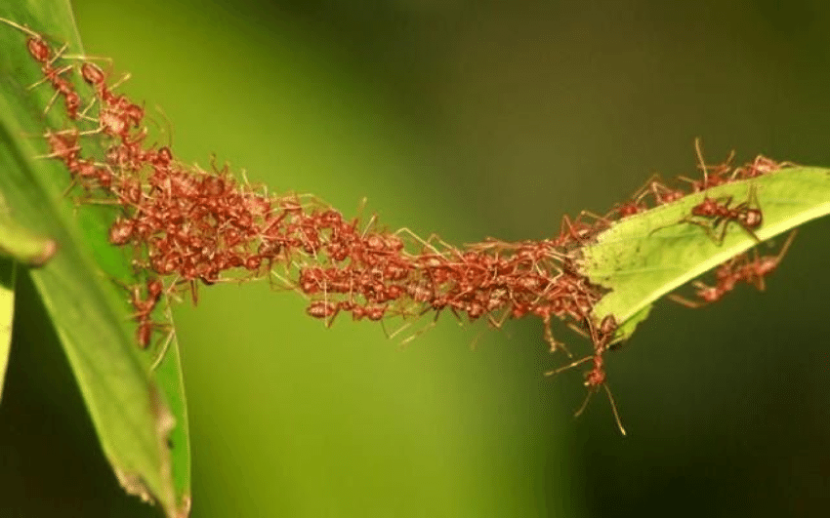
Introdução
As colônias de insetos, apesar de serem formados por elementos de caráter simplistas, possuem uma organização social bastante estruturada
Individualmente cada elemento não conseguiria resolver um problema de ordem complexa. No entanto, ao se empregar uma organização no estilo de colônia as tarefas realizadas têm alto grau de complexidade
Fonte: Maughan-Carr (2018)

Slide 4
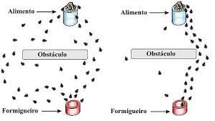
Introdução
Enquanto nos AGs o paradigma de otimização era baseado em competição entre os indivíduos, na otimização por colônias de formigas (Ant Colony Optimization – ACO) a estratégia empregada é de cooperação.
Em geral, as formigas vão escolher e adotar o caminho mais curto entre o formigueiro e o alimento
Fonte: Silva (2016)

Slide 5
Introdução
Ao percorrer um determinado trajeto as formigas vão depositando uma substância química chamada feromônio
A presença do feromônio em um determinado trajeto faz com que outras formigas tomem aquele caminho
Esse processo de adotar o caminho é baseada na quantidade de feromônio presente: quanto maior a quantidade, mais chance do caminho ser detectado e seguido
Inicialmente o processo é uma busca cega. Cada formiga sai na esperança de achar alimento

Slide 6
Introdução
Quando uma formiga encontra alimento em sua rota, ela volta a esse caminho novamente. Assim, se o caminho encontrado for curto, esse processo é rápido e pode ser repetido mais vezes, diferentemente de um caminho mais longo que levará mais tempo para ser percorrido.
Caminhos curtos então terão mais visitas e, portanto, maior índice de feromônio.
Como o feromônio se esvai com o tempo, os caminhos menos visitados logo são esquecidos por não apresentarem mais a presença da substância

Slide 7

Introdução
A ideia da técnica não é efetivamente implementar o comportamento real das formigas, mas sim tirar proveito de algumas estratégias / comportamentos adotadas por estas. Nos métodos ACO o objetivo é construir formigas artificiais.
Diferenças:
A formiga sintética têm uma certa memória
As buscas realizadas não são totalmente cegas
A representação do ambiente é dada em uma evolução temporal discretas (turnos)

Slide 8
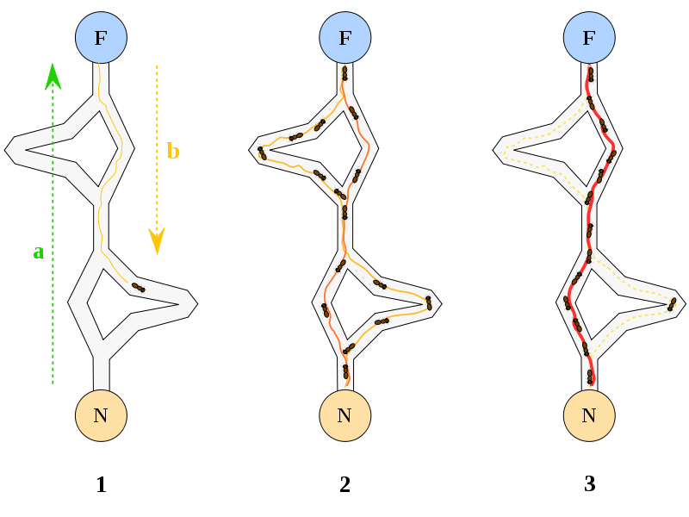
Características de Sistemas Baseados em insetos sociais
Estigmergia: comunicação indireta entre os agentes que compõe um sistema auto-organizado
Fonte: Marsh e Onof (2008)

Slide 9
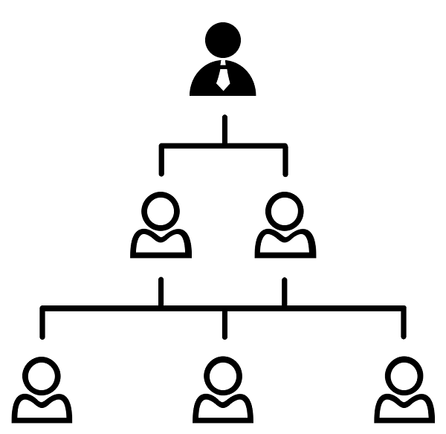
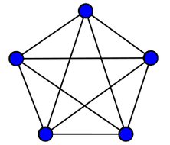
Características de Sistemas Baseados em insetos sociais
Controle descentralizado: cada agente conhece o problema apenas localmente, não tenho conhecimento de todo o espaço de busca.
Heterarquia densa: não há controle centralizado vertical.

Slide 10
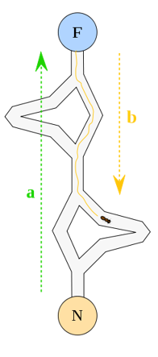
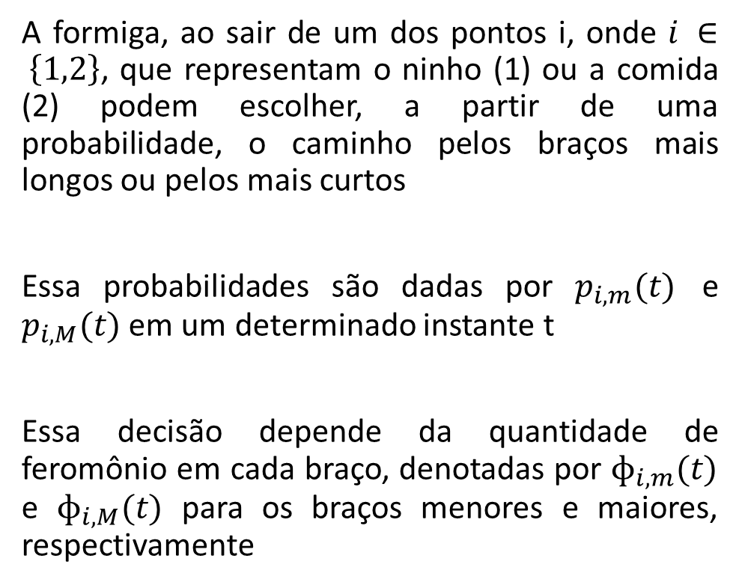
Construindo Formigas Artificiais
A formiga, ao sair de um dos pontos i, onde $i ∈ \left\{1,2\right\}$, que representam o ninho (1) ou a comida (2) podem escolher, a partir de uma probabilidade, o caminho pelos braços mais longos ou pelos mais curtos
Essa probabilidades são dadas por $p_{i,m}(t)$ e $p_{i,M}(t)$ em um determinado instante t
Essa decisão depende da quantidade de feromônio em cada braço, denotadas por $ɸ_{i,m}(t)$ e $ɸ_{i,M}(t)$ para os braços menores e maiores, respectivamente

Slide 11
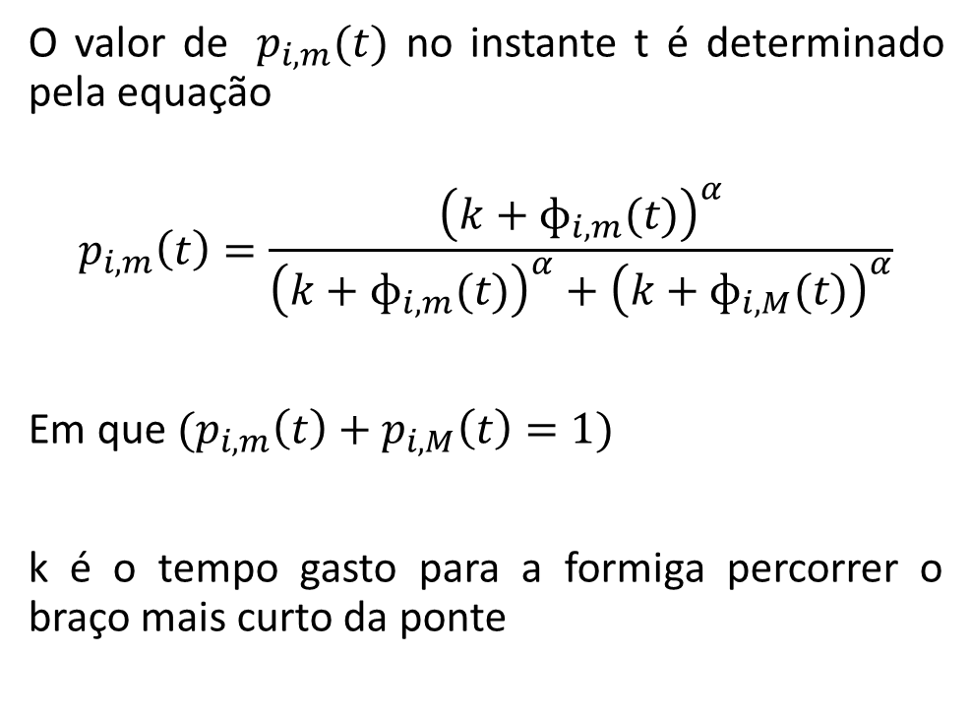
Construindo Formigas Artificiais
O valor de $p_{i,m}(t)$ no instante t é determinado pela equação
$$p_{i,m}\left(t\right)=\frac{{\left(k+ɸ_{i,m}(t)\right)}^{α}}{{\left(k+ɸ_{i,m}(t)\right)}^{α}+{\left(k+ɸ_{i,M}(t)\right)}^{α}}$$
Em que ${(p}_{i,m}\left(t\right)+p_{i,M}\left(t\right)=1)$
k é o tempo gasto para a formiga percorrer o braço mais curto da ponte
ϕ: fi = letra grega phi

Slide 12
Etapas de um ACO
Inicialização dos Parâmetros
Geração da Matriz de Feromônio Inicial
Construção de uma heurística construtiva para a resolução do problema
Geração de uma população de formigas de forma construtiva
Atualização da Matriz de Feromônio

Slide 13
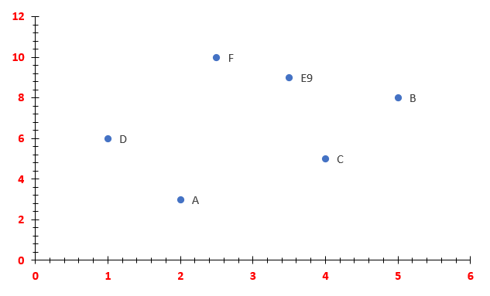
Problema do Caixeiro Viajante (TSP)

Slide 14
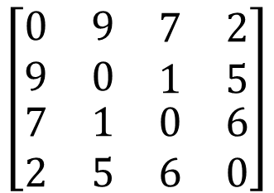
TSP
Fortaleza
Manaus
1
3
Matriz de Custos
2
$$\left[\begin{matrix}0 & 9 & \begin{matrix}7 & 2\end{matrix} \\ 9 & 0 & \begin{matrix}1 & 5\end{matrix} \\ \begin{matrix}7 \\ 2\end{matrix} & \begin{matrix}1 \\ 5\end{matrix} & \begin{matrix}\begin{matrix}0 \\ 6\end{matrix} & \begin{matrix}6 \\ 0\end{matrix}\end{matrix}\end{matrix}\right]$$
6
5
9
7
4
Problema simétrico
Fixando Campinas = 1
Salvador
2
1
Campinas

Slide 15
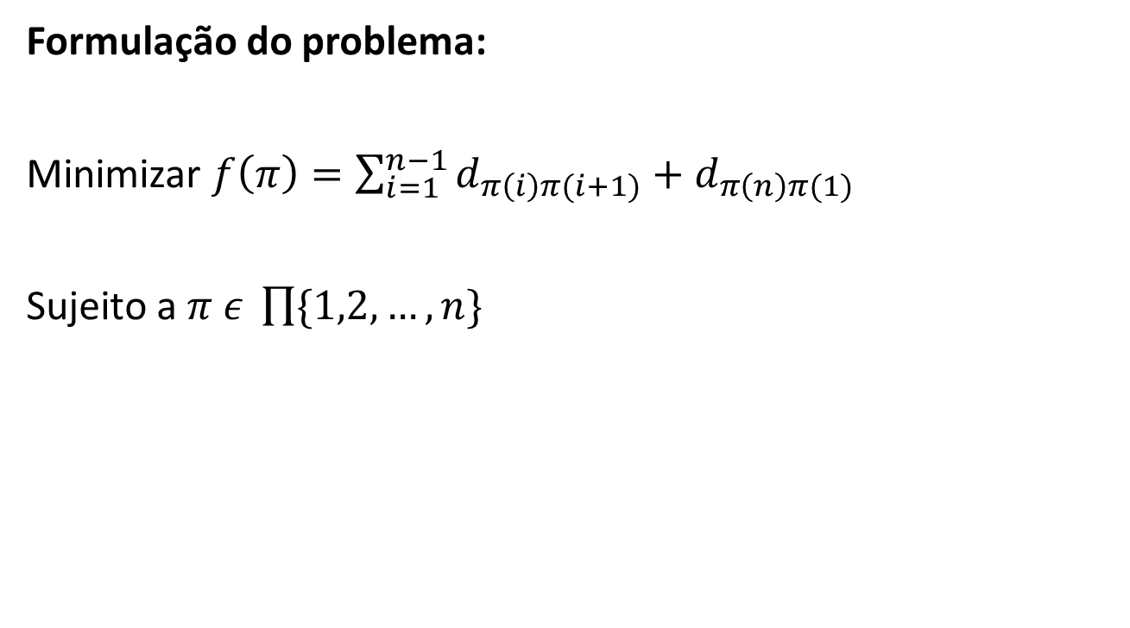
TSP
Formulação do problema:
Minimizar $f\left(π\right)=\sum_{i=1}^{n−1}{d_{π\left(i\right)π(i+1)}+d_{π\left(n\right)π(1)}}$
Sujeito a $π ε \prod{\{1,2,…,n\}}$

Slide 16
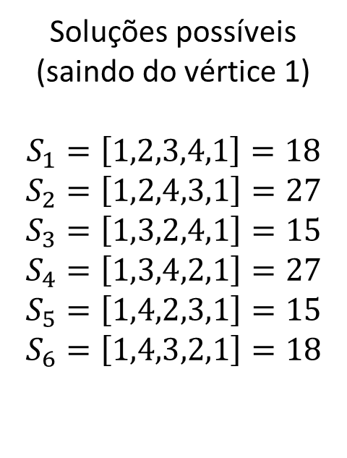
TSP
Fortaleza
Manaus
Soluções possíveis
(saindo do vértice 1)
$$S_{1}=\left[1,2,3,4,1\right]=18$$
$$S_{2}=\left[1,2,4,3,1\right]=27$$
$$S_{3}=\left[1,3,2,4,1\right]=15$$
$$S_{4}=\left[1,3,4,2,1\right]=27$$
$$S_{5}=\left[1,4,2,3,1\right]=15$$
$$S_{6}=\left[1,4,3,2,1\right]=18$$
1
3
2
6
5
9
7
4
Salvador
2
1
Campinas

Slide 17
TSP
“F” simboliza uma formiga que pode começar sua rota em uma das cidades.
O objetivo do TSP é encontrar a menor rota possível que passe por todas as cidades uma única vez e retorne ao ponto inicial. No contexto da Colônia de Formigas (ACO), cada formiga vai explorar caminhos, deixar feromônio nas arestas percorridas e, após várias iterações, os caminhos mais curtos tendem a se destacar porque acumulam mais feromônio.
Fortaleza
Manaus
1
3
F
2
F
6
5
9
4
7
F
Salvador
2
1
F
Campinas

Slide 18
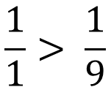

TSP
1
2
F
$$\frac{1}{d_{i,j}}$$
5
$$\frac{1}{1}> \frac{1}{9}$$
9
formiga está em uma cidade (círculo amarelo). Ela pode seguir para três destinos diferentes, com custos/distâncias 1, 5 e 9. O critério de escolha é baseado no inverso da distância: Ou seja, quanto menor a distância, maior o valor da heurística. Ex: Para distância 1, temos 1/1=1. Para distância 9, temos 1/9≈0,11. Logo, 1/1>1/9​, indicando que a formiga tem mais chance de escolher o caminho curto.

Slide 19
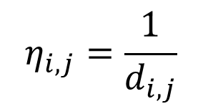
TSP
1
2
F
5
$$η_{i,j}=\frac{1}{d_{i,j}}$$
9
ACO é estocástico. As formigas não escolhem sempre o melhor caminho, isso permite a exploração do espaço de soluções e evita ficar preso em mínimos locais.

Slide 20
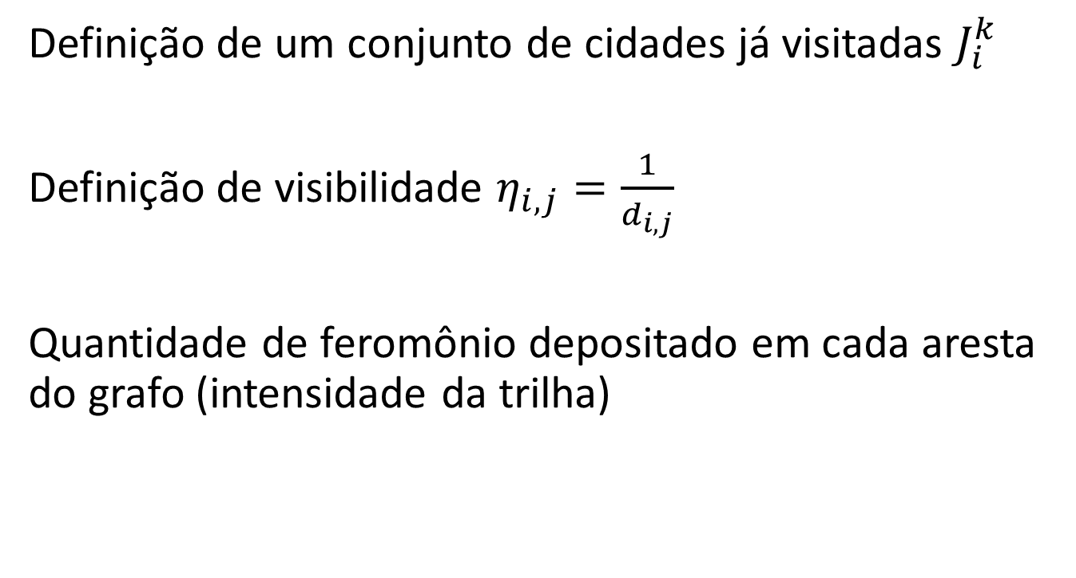
TSP
Definição de um conjunto de cidades já visitadas $J_{i}^{k}$
Definição de visibilidade $η_{i,j}=\frac{1}{d_{i,j}}$
Quantidade de feromônio depositado em cada aresta do grafo (intensidade da trilha)

Slide 21
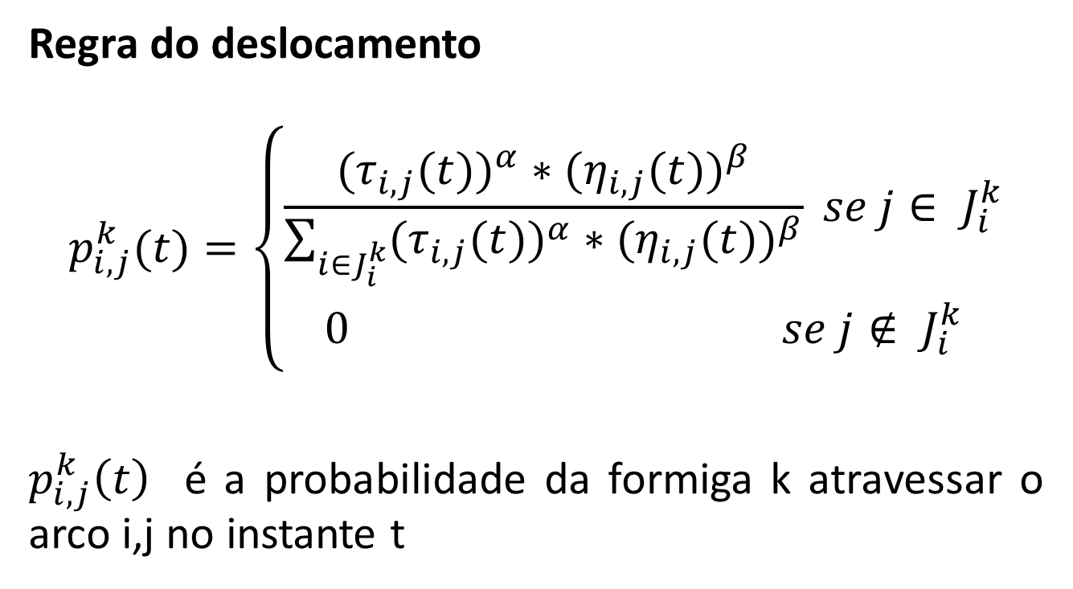
TSP
Regra do deslocamento
$$p_{i,j}^{k}(t)=\left\{\begin{aligned}\frac{{{(τ}_{i,j}(t))}^{α}∗{{(η}_{i,j}(t))}^{β}}{\sum_{i∈J_{i}^{k}}{{{(τ}_{i,j}(t))}^{α}∗{{(η}_{i,j}(t))}^{β}}} se j∈ J_{i}^{k} \\ 0 se j∉ J_{i}^{k}\end{aligned}\right.$$
$p_{i,j}^{k}\left(t\right)$ é a probabilidade da formiga k atravessar o arco i,j no instante t

Slide 22
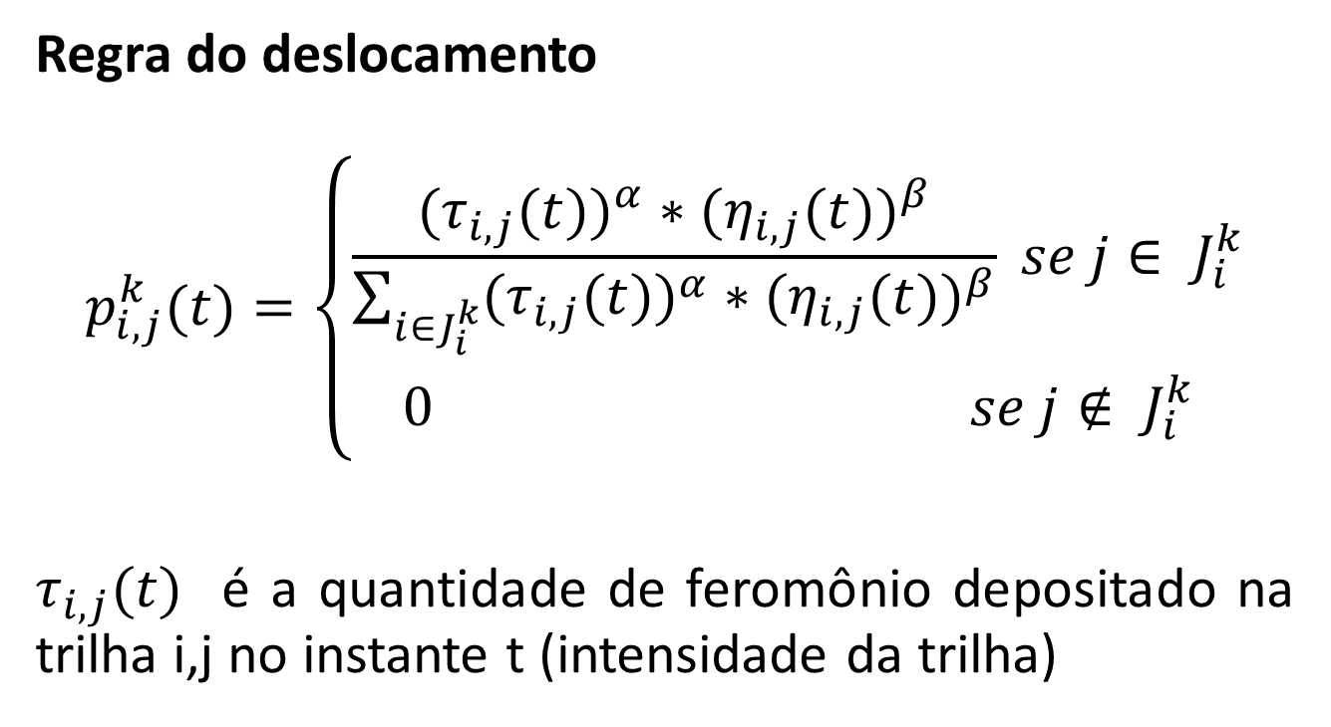
TSP
Regra do deslocamento
$$p_{i,j}^{k}(t)=\left\{\begin{aligned}\frac{{{(τ}_{i,j}(t))}^{α}∗{{(η}_{i,j}(t))}^{β}}{\sum_{i∈J_{i}^{k}}{{{(τ}_{i,j}(t))}^{α}∗{{(η}_{i,j}(t))}^{β}}} se j∈ J_{i}^{k} \\ 0 se j∉ J_{i}^{k}\end{aligned}\right.$$
$τ_{i,j}(t)$ é a quantidade de feromônio depositado na trilha i,j no instante t (intensidade da trilha)

Slide 23
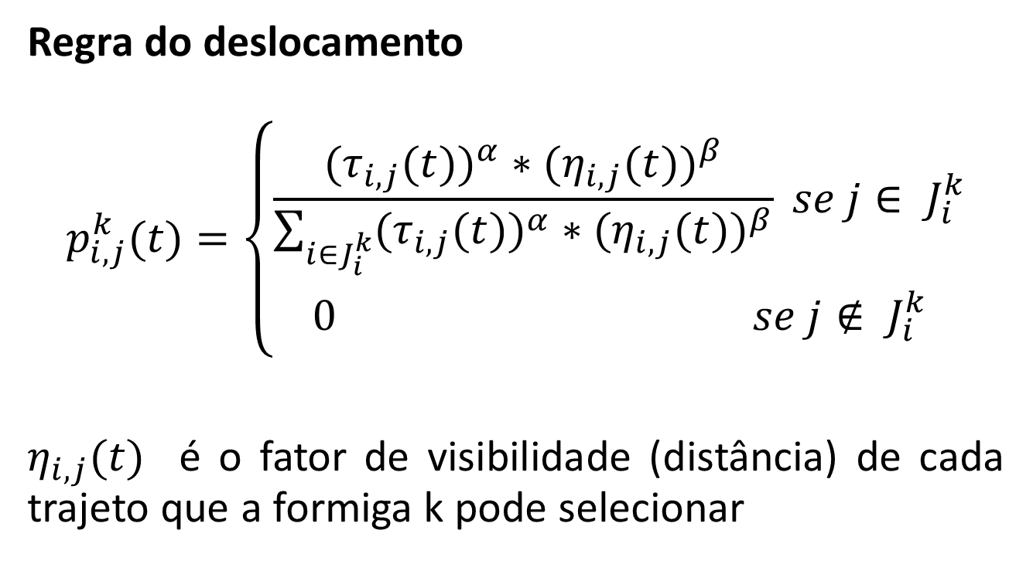
TSP
Regra do deslocamento
$$p_{i,j}^{k}(t)=\left\{\begin{aligned}\frac{{{(τ}_{i,j}(t))}^{α}∗{{(η}_{i,j}(t))}^{β}}{\sum_{i∈J_{i}^{k}}{{{(τ}_{i,j}(t))}^{α}∗{{(η}_{i,j}(t))}^{β}}} se j∈ J_{i}^{k} \\ 0 se j∉ J_{i}^{k}\end{aligned}\right.$$
$η_{i,j}(t)$ é o fator de visibilidade (distância) de cada trajeto que a formiga k pode selecionar

Slide 24
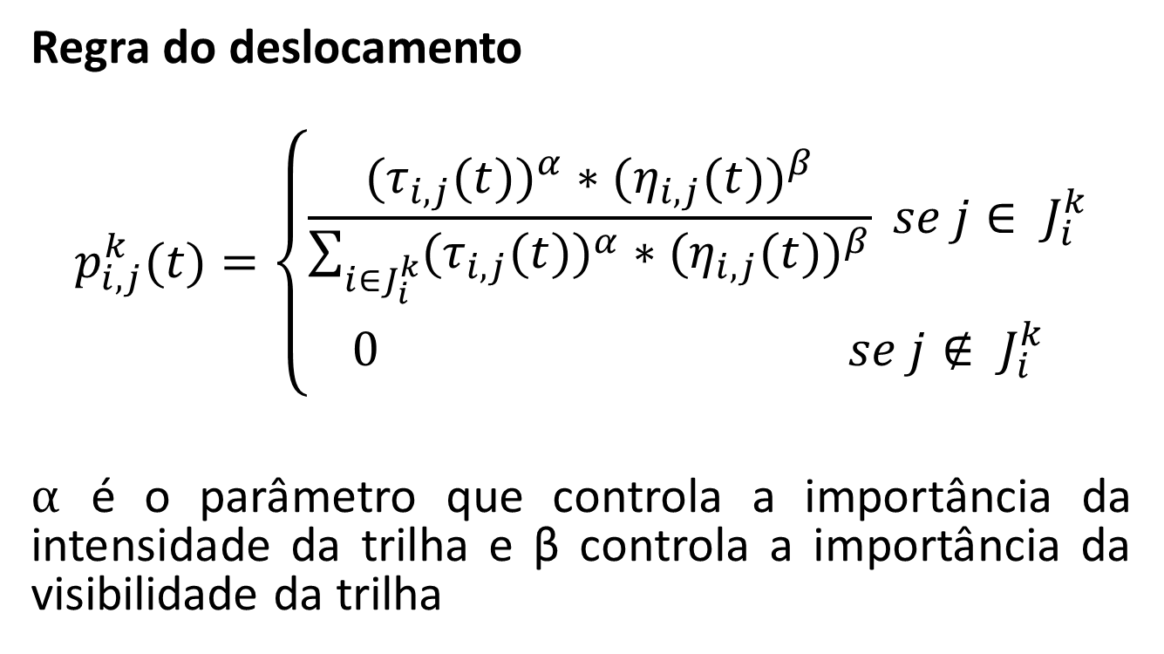
TSP
Regra do deslocamento
$$p_{i,j}^{k}(t)=\left\{\begin{aligned}\frac{{{(τ}_{i,j}(t))}^{α}∗{{(η}_{i,j}(t))}^{β}}{\sum_{i∈J_{i}^{k}}{{{(τ}_{i,j}(t))}^{α}∗{{(η}_{i,j}(t))}^{β}}} se j∈ J_{i}^{k} \\ 0 se j∉ J_{i}^{k}\end{aligned}\right.$$
$α$ é o parâmetro que controla a importância da intensidade da trilha e β controla a importância da visibilidade da trilha

Slide 25
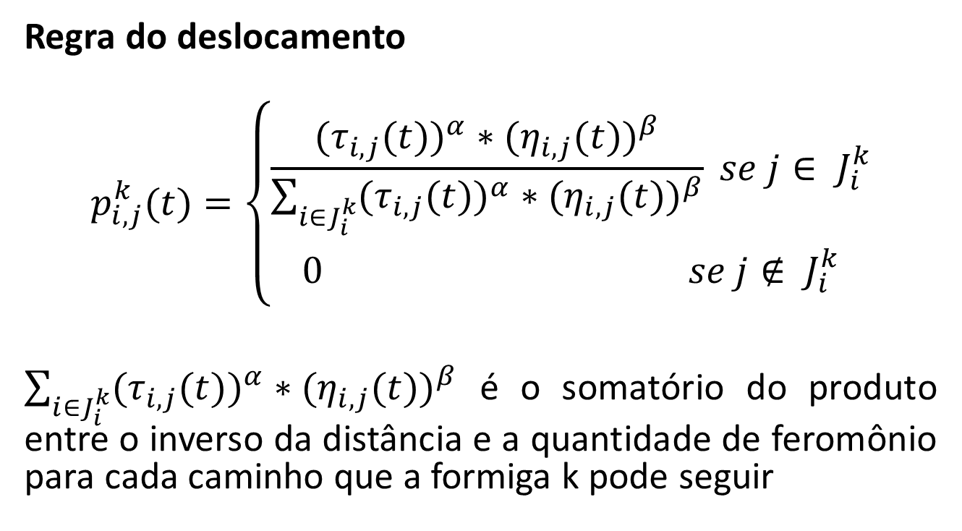
TSP
Regra do deslocamento
$$p_{i,j}^{k}(t)=\left\{\begin{aligned}\frac{{{(τ}_{i,j}(t))}^{α}∗{{(η}_{i,j}(t))}^{β}}{\sum_{i∈J_{i}^{k}}{{{(τ}_{i,j}(t))}^{α}∗{{(η}_{i,j}(t))}^{β}}} se j∈ J_{i}^{k} \\ 0 se j∉ J_{i}^{k}\end{aligned}\right.$$
$\sum_{i∈J_{i}^{k}}{{{(τ}_{i,j}(t))}^{α}∗{{(η}_{i,j}(t))}^{β}}$ é o somatório do produto entre o inverso da distância e a quantidade de feromônio para cada caminho que a formiga k pode seguir

Slide 26
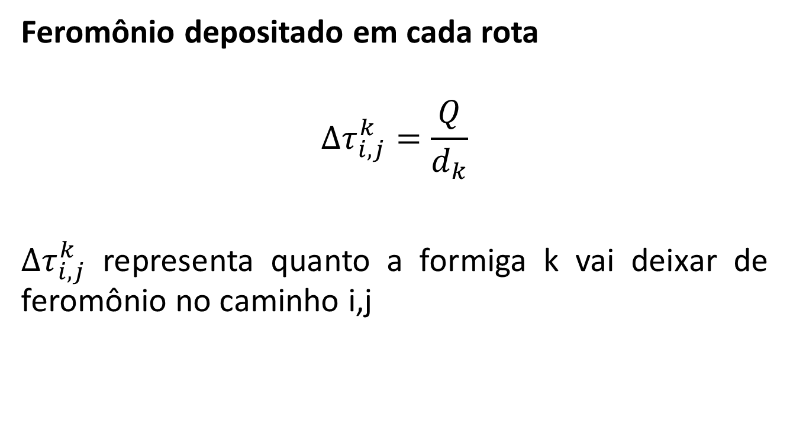
TSP
Feromônio depositado em cada rota
$$∆τ_{i,j}^{k}=\frac{Q}{d_{k}}$$
$∆τ_{i,j}^{k}$ representa quanto a formiga k vai deixar de feromônio no caminho i,j

Slide 27
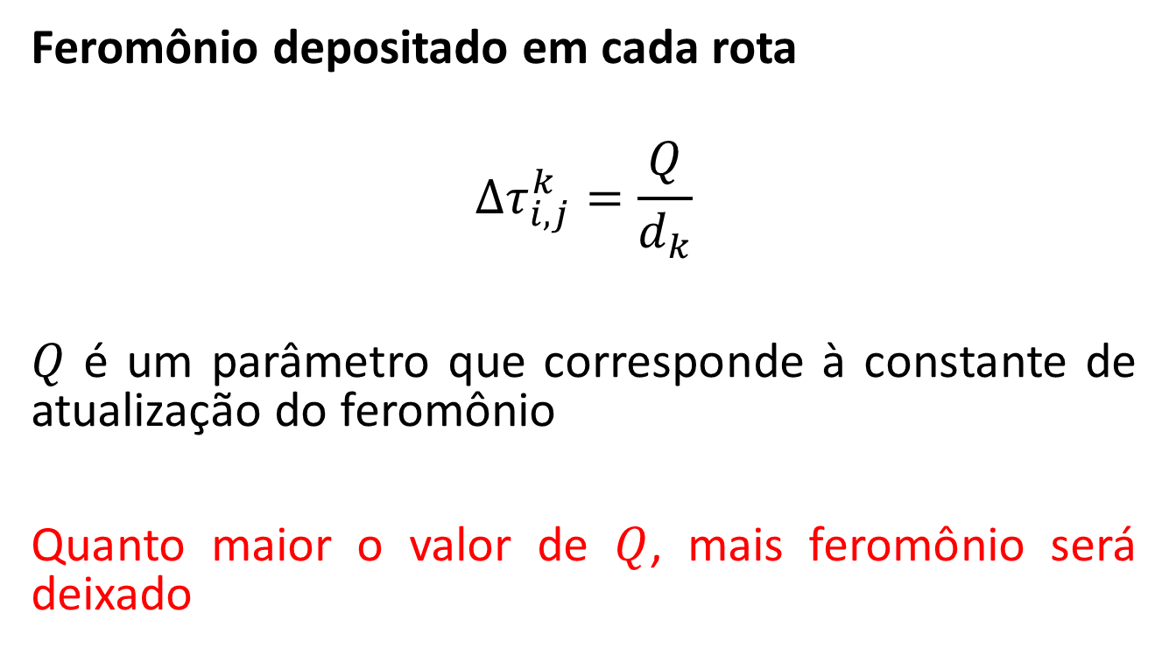
TSP
Feromônio depositado em cada rota
$$∆τ_{i,j}^{k}=\frac{Q}{d_{k}}$$
$Q$ é um parâmetro que corresponde à constante de atualização do feromônio
Quanto maior o valor de $Q$, mais feromônio será deixado

Slide 28
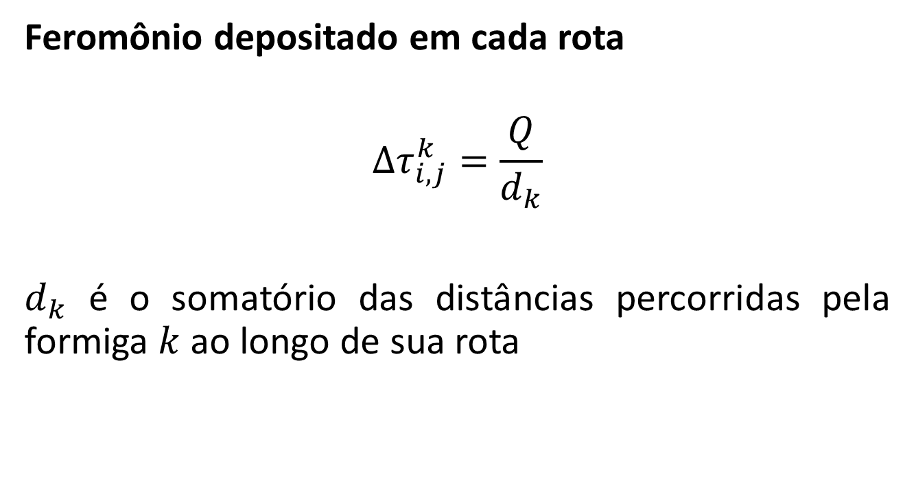
TSP
Feromônio depositado em cada rota
$$∆τ_{i,j}^{k}=\frac{Q}{d_{k}}$$
$d_{k}$ é o somatório das distâncias percorridas pela formiga $k$ ao longo de sua rota

Slide 29
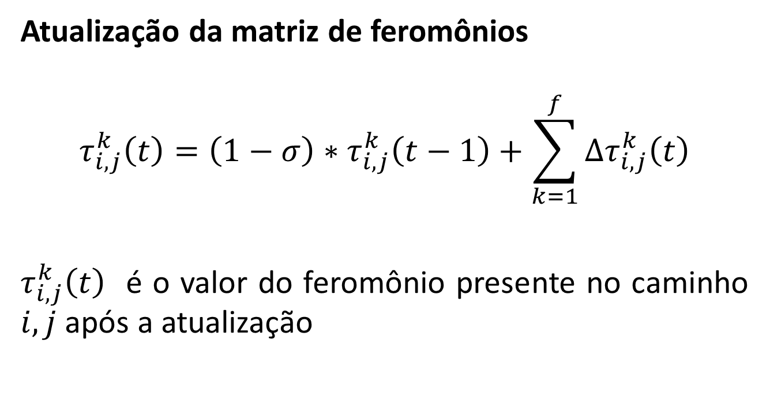
TSP
Atualização da matriz de feromônios
$$τ_{i,j}^{k}\left(t\right)=\left(1−σ\right)∗τ_{i,j}^{k}\left(t−1\right)+\sum_{k=1}^{f}{∆τ_{i,j}^{k}\left(t\right)}$$
$τ_{i,j}^{k}\left(t\right)$ é o valor do feromônio presente no caminho $i,j$ após a atualização

Slide 30
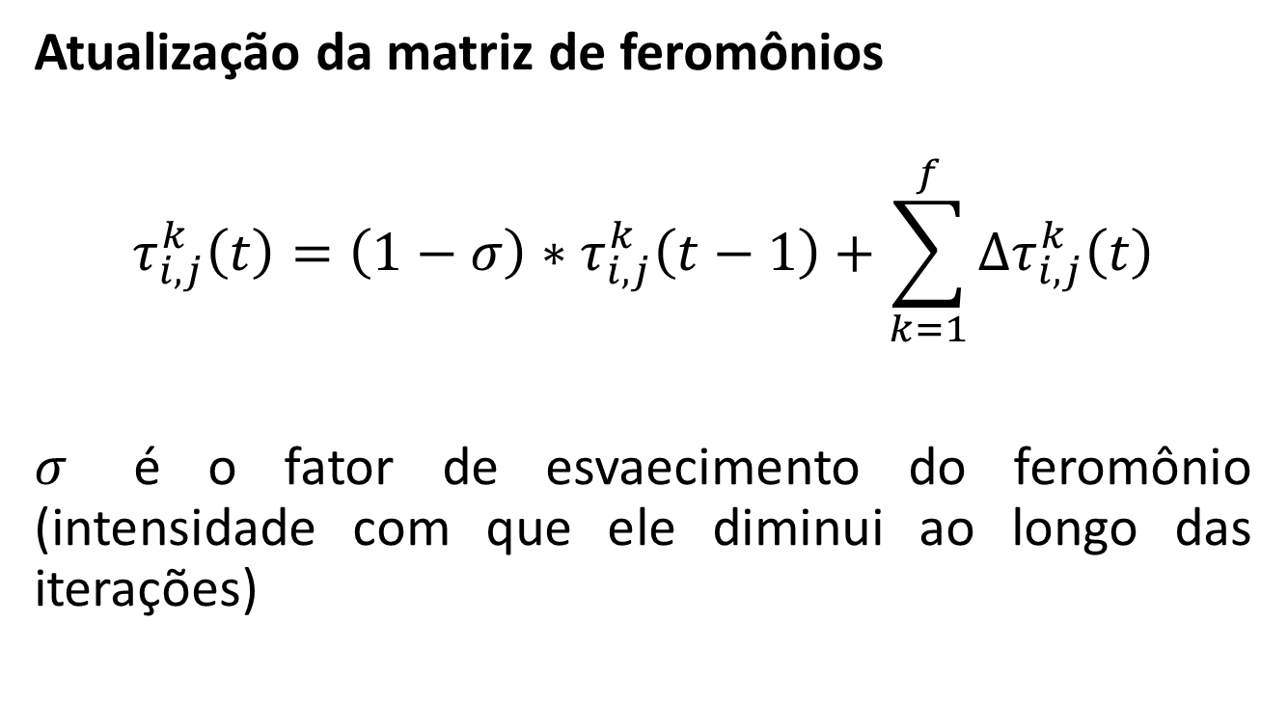
TSP
Atualização da matriz de feromônios
$$τ_{i,j}^{k}\left(t\right)=\left(1−σ\right)∗τ_{i,j}^{k}\left(t−1\right)+\sum_{k=1}^{f}{∆τ_{i,j}^{k}\left(t\right)}$$
$σ$ é o fator de esvaecimento do feromônio (intensidade com que ele diminui ao longo das iterações)

Slide 31
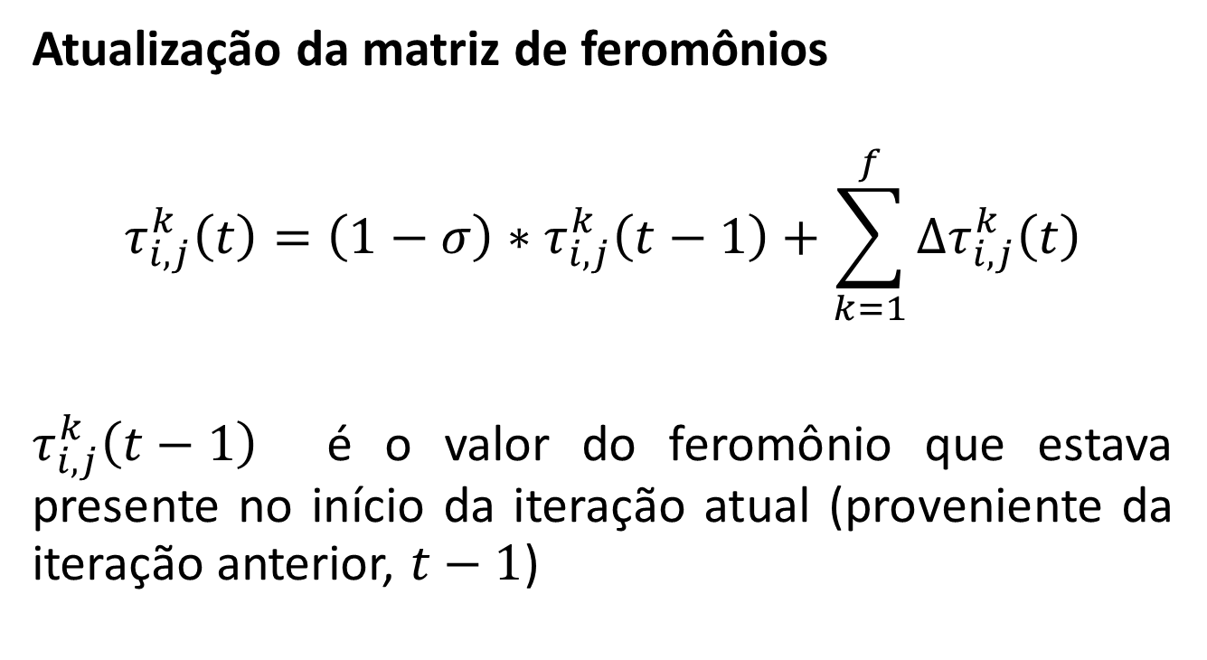
TSP
Atualização da matriz de feromônios
$$τ_{i,j}^{k}\left(t\right)=\left(1−σ\right)∗τ_{i,j}^{k}\left(t−1\right)+\sum_{k=1}^{f}{∆τ_{i,j}^{k}\left(t\right)}$$
$τ_{i,j}^{k}\left(t−1\right)$ é o valor do feromônio que estava presente no início da iteração atual (proveniente da iteração anterior, $t−1$)

Slide 32
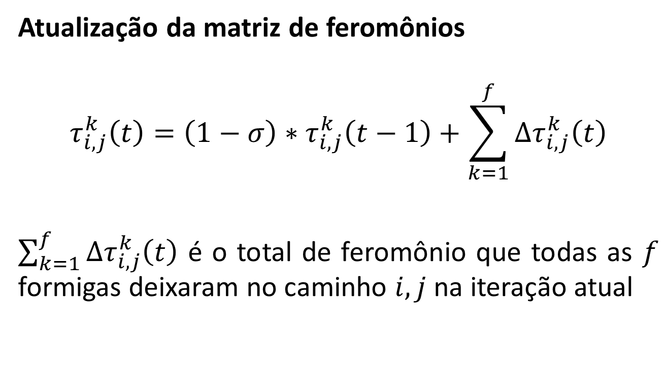
TSP
Atualização da matriz de feromônios
$$τ_{i,j}^{k}\left(t\right)=\left(1−σ\right)∗τ_{i,j}^{k}\left(t−1\right)+\sum_{k=1}^{f}{∆τ_{i,j}^{k}\left(t\right)}$$
$\sum_{k=1}^{f}{∆τ_{i,j}^{k}\left(t\right)}$ é o total de feromônio que todas as $f$ formigas deixaram no caminho $i,j$na iteração atual

Slide 33
Etapas de um ACO
Inicializar Parâmetros
Inicializar Matriz de Feromônio
enquanto (Iterador < Nº de Iterações)
{
Construir Soluções Possíveis
Atualizar Matriz de Feromônio
++Iterador
}

Slide 34
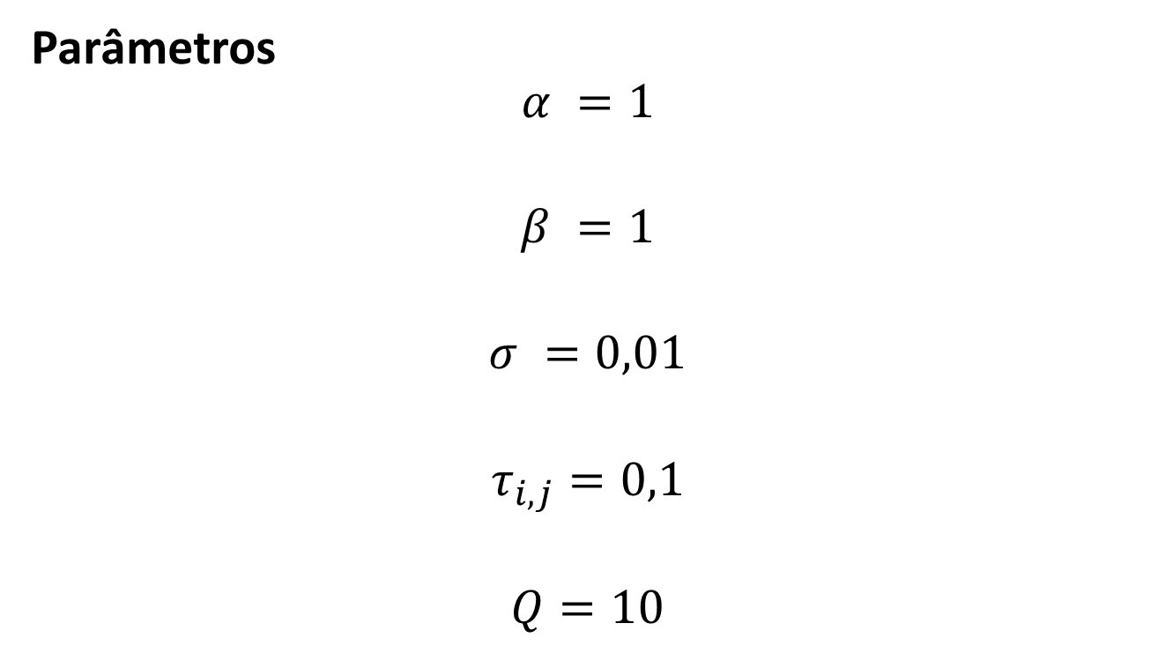
TSP
Parâmetros
$$α =1$$
$$β =1$$
$$σ =0,01$$
$$τ_{i,j}=0,1$$
$$Q=10$$

Slide 35
TSP
Fortaleza
Manaus
1
3
F
2
F
6
5
9
4
7
F
Salvador
2
1
F
Campinas

Slide 36
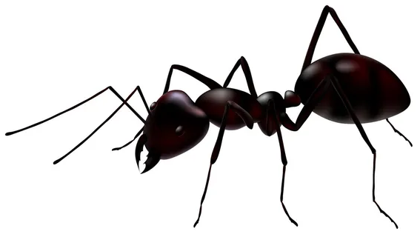
TSP
Fortaleza
Manaus
1
3
F
2
F
6
5
Cada formiga tem um vértice
como ponto de partida
9
4
7
F
Salvador
2
1
F
Campinas

Slide 37
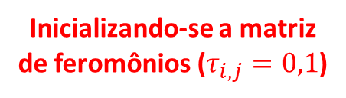
TSP
Fortaleza
Manaus
1
0,1
3
F
2
F
0,1
0,1
6
5
Inicializando-se a matriz
de feromônios ($τ_{i,j}=0,1$)
9
0,1
4
7
0,1
F
Salvador
0,1
2
1
F
Campinas

Slide 38
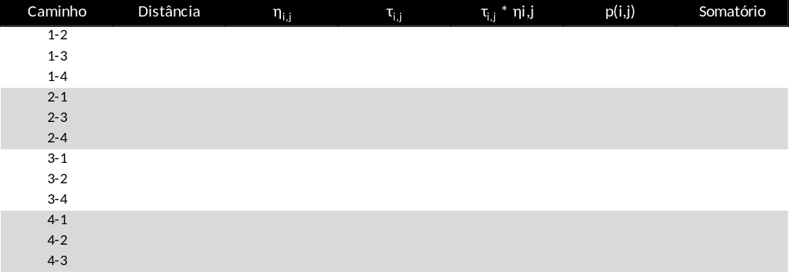
TSP
Caminho → Representa o arco entre duas cidades (ex.: 1-2, 1-3, etc.).

Slide 39
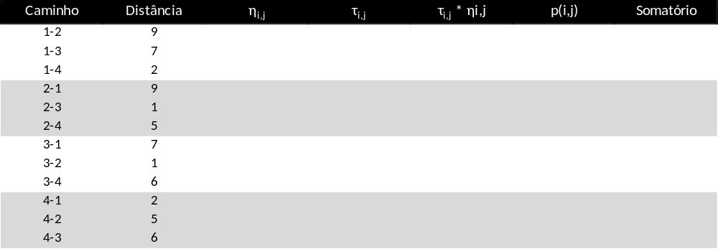
TSP
Distância → O custo de viajar entre essas duas cidades.

Slide 40
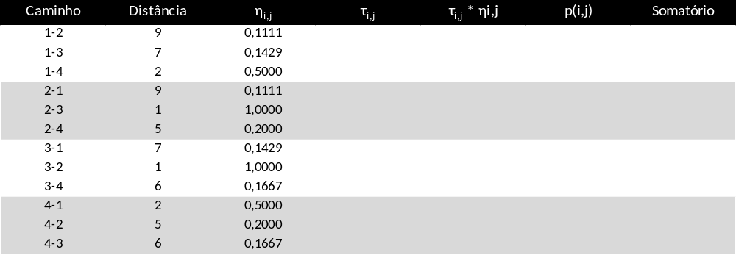
TSP
ηᵢⱼ = 1/dᵢⱼ → A heurística de visibilidade (quanto menor a distância, maior o valor).

Slide 41
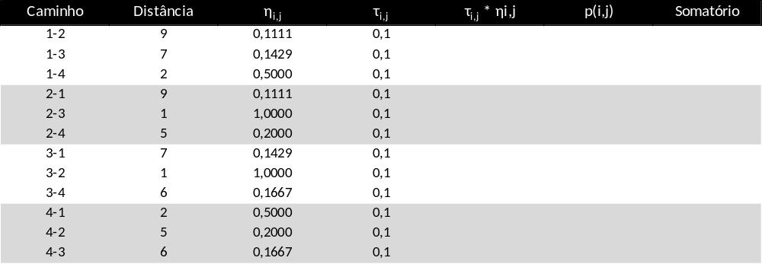
TSP
τᵢⱼ → A quantidade de feromônio no arco (inicialmente é um valor pequeno e igual para todos, aqui 0,1).

Slide 42
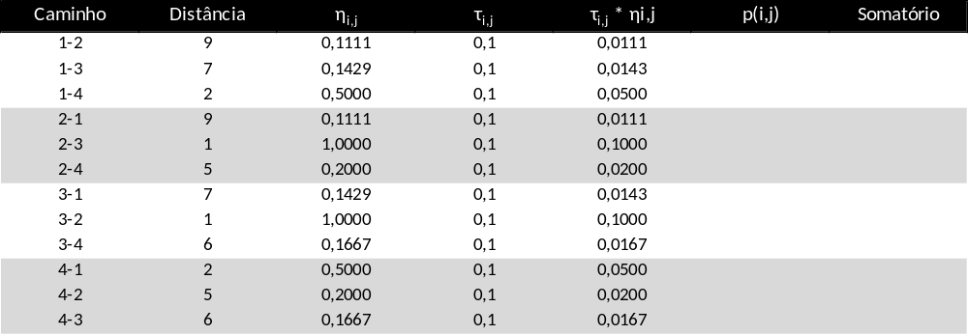
TSP
τᵢⱼ * ηᵢⱼ → Combinação de feromônio e heurística (define a atratividade do caminho).

Slide 43
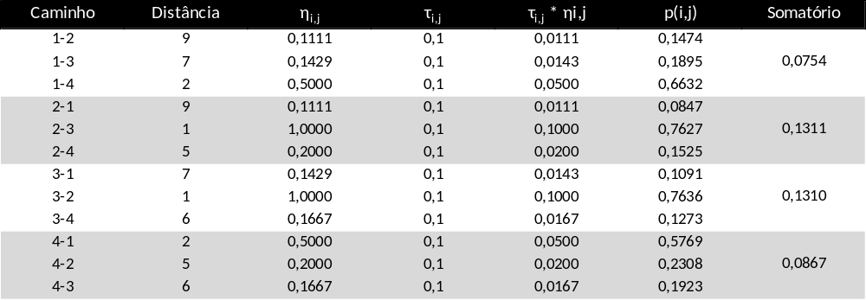
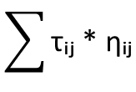
TSP
p(i,j) → A probabilidade final da formiga escolher aquele caminho, obtida dividindo pela soma de todos os valores possíveis a partir daquele nó.
Somatório → Representa a soma de atratividades possíveis no ponto de partida (usada como normalização para calcular as probabilidades).
$$\sum{\text{τᵢⱼ ∗ ηᵢⱼ}}$$

Slide 44
Por exemplo:
no caminho 1-4 (distância 2):
ηᵢⱼ = 0,5 (alta atratividade porque a distância é curta).
τᵢⱼ * ηᵢⱼ = 0,05.
A probabilidade p(1,4) = 0,6632, ou seja, 66,32% de chance da formiga sair de 1 e ir para 4.
Já no caminho 1-2 (distância 9):
ηᵢⱼ = 0,1111 (bem baixo, porque a distância é grande).
p(1,2) = 0,1474, ou seja, apenas 14,74% de chance.

Slide 46
TSP
Definição da Rotas
Processo aleatório/estocástico: método da roleta
A formiga pode seguir qualquer rota, mas vai priorizar aquela de maior probabilidade
Esse processo é feito para cada ponto de partida i pertencente ao grafo

Slide 47
TSP
Vamos tomar como exemplo a Formiga 1. Ela vai sair do ponto 1 em direção a alguma das opções 2, 3 ou 4
Vamos considerar que no sorteio escolheu o caminho 4 (66,32% de chance)
No próximo passo, F1 está no ponto 4 e agora restam apenas as opções 2 e 3 (não pode repetir cidades)

Slide 48
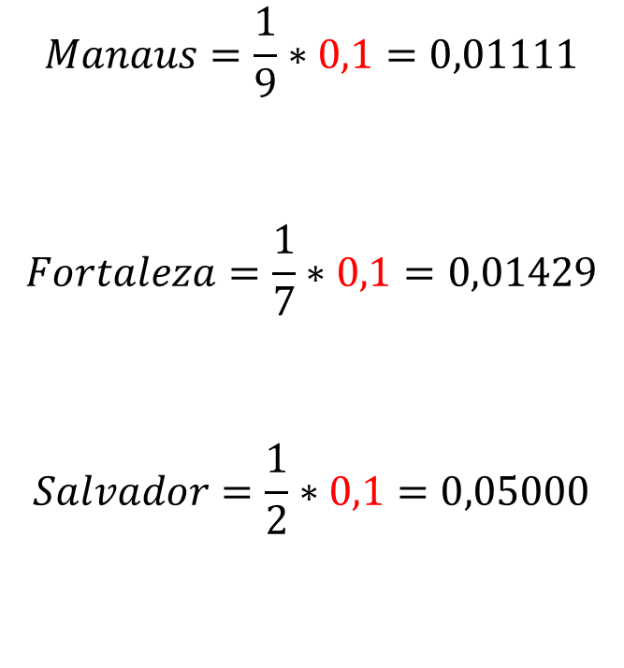
TSP
Fortaleza
$$Manaus=\frac{1}{9}∗0,1=0,01111$$
$$Fortaleza=\frac{1}{7}∗0,1=0,01429$$
$$Salvador=\frac{1}{2}∗0,1=0,05000$$
Manaus
3
F
2
F
9
0,1
4
7
0,1
F
??
Salvador
0,1
2
1
F
Campinas

Slide 49
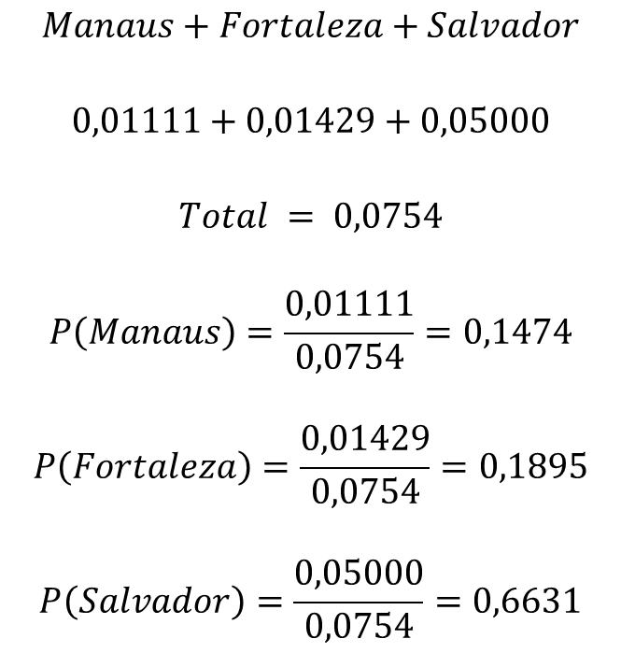
TSP
Fortaleza
$$Manaus+Fortaleza+Salvador$$
$$0,01111+0,01429+0,05000$$
$$Total = 0,0754$$
$$P\left(Manaus\right)=\frac{0,01111}{0,0754}=0,1474$$
$$P\left(Fortaleza\right)=\frac{0,01429}{0,0754}=0,1895$$
$$P\left(Salvador\right)=\frac{0,05000}{0,0754}=0,6631$$
Manaus
3
F
2
F
9
0,1
4
7
0,1
F
??
Salvador
0,1
2
1
F
Campinas

Slide 50
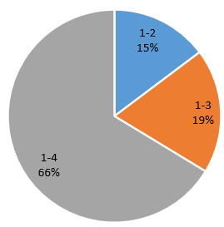
TSP
Probabilidades de escolha da formiga F1 posicionada no vértice 1

Slide 51
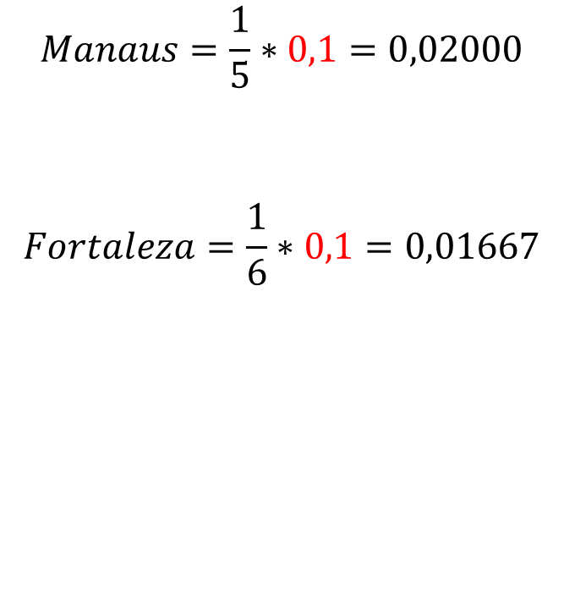
TSP
Fortaleza
$$Manaus=\frac{1}{5}∗0,1=0,02000$$
$$Fortaleza=\frac{1}{6}∗0,1=0,01667$$
Manaus
3
F
2
F
0,1
0,1
6
5
4
F
Salvador
1
F
Campinas
??

Slide 52
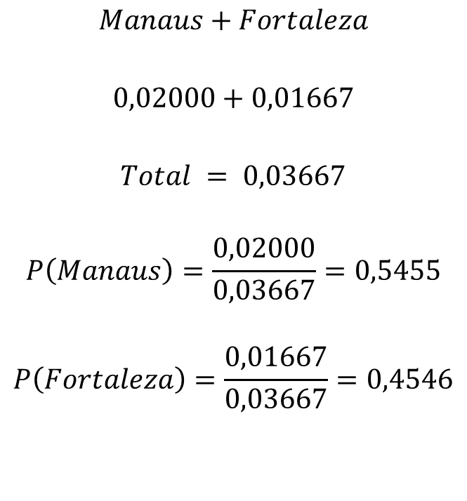
TSP
Fortaleza
$$Manaus+Fortaleza$$
$$0,02000+0,01667$$
$$Total = 0,03667$$
$$P\left(Manaus\right)=\frac{0,02000}{0,03667}=0,5455$$
$$P\left(Fortaleza\right)=\frac{0,01667}{0,03667}=0,4546$$
Manaus
3
F
2
F
0,1
0,1
6
5
4
F
Salvador
1
F
Campinas
??

Slide 53
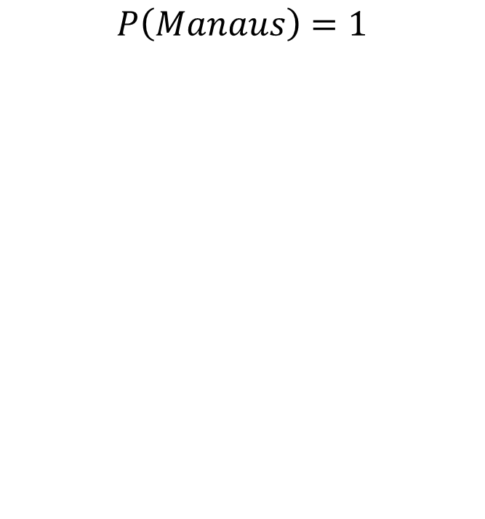
TSP
Fortaleza
$$P\left(Manaus\right)=1$$
Manaus
1
0,1
3
F
2
F
4
F
Salvador
1
F
Campinas

Slide 54
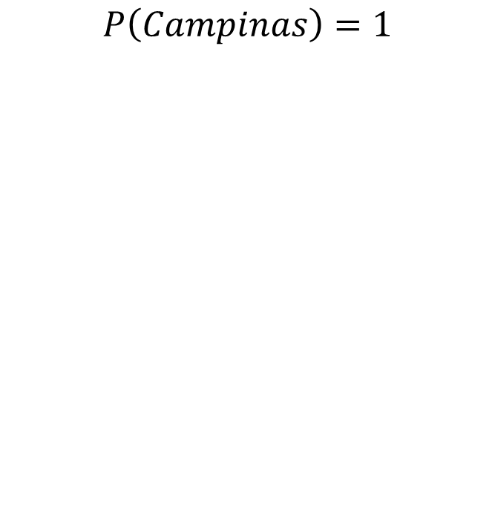
TSP
Fortaleza
$$P\left(Campinas\right)=1$$
Manaus
3
F
2
F
9
0,1
4
F
Salvador
1
F
Campinas

Slide 55

TSP
Fortaleza
Manaus
3
F
2
F
4
F
Salvador
1
F
Campinas

Slide 56
TSP
Fortaleza
No cenário ilustrado uma formiga saiu de Campinas em direção à cidade de Salvador, para então se dirigir a Fortaleza, Manaus e retornar à origem (Campinas).
Em seguida serão simuladas 4 formigas F1, F2, F3 e F4, cada um com seu trajeto específico.
Serão então definidos os impactos provenientes da adoção destes trajetos (mudança de feromônios)
Manaus
3
F
2
F
4
F
Salvador
1
F
Campinas

Slide 57
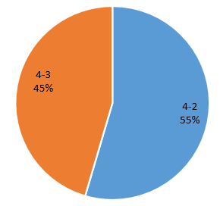
TSP
1
O gráfico mostra o resultado das probabilidades na próxima etapa, onde a formiga já está no ponto 4, podendo seguir para 2 ou 3

Slide 58
TSP
Definição da Rotas
Digamos que no sorteio a formiga F1 escolheu o caminho 2 (54,55% de chance)
*Nesse ponto, é importante destacar que as probabilidades são ajustadas, já que não pode voltar para a cidade 1 (ela é descontada do somatório)

Slide 59
TSP
1
2

Slide 60
TSP
1
3
2

Slide 61
TSP
Definição da Rotas
No próximo passo, F1 está no ponto 2 (saiu de 1 até 4 e do ponto 4 até 2)
Agora resta apenas o trajeto de 2 até 3...
F1: 1→ 4 → 2 → 3 → 1

Slide 62
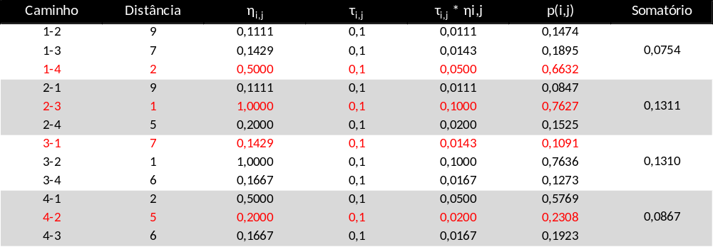
TSP
F1: 1→ 4 → 2 → 3 → 1

Slide 63
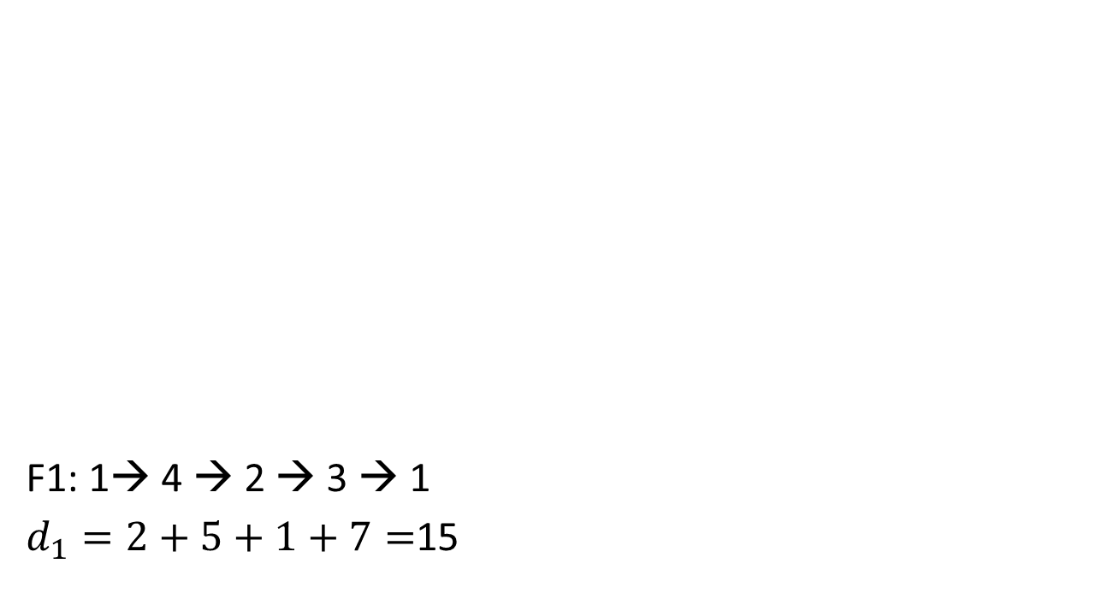
TSP
F1: 1→ 4 → 2 → 3 → 1
$d_{1}=2+5+1+7=$15

Slide 64

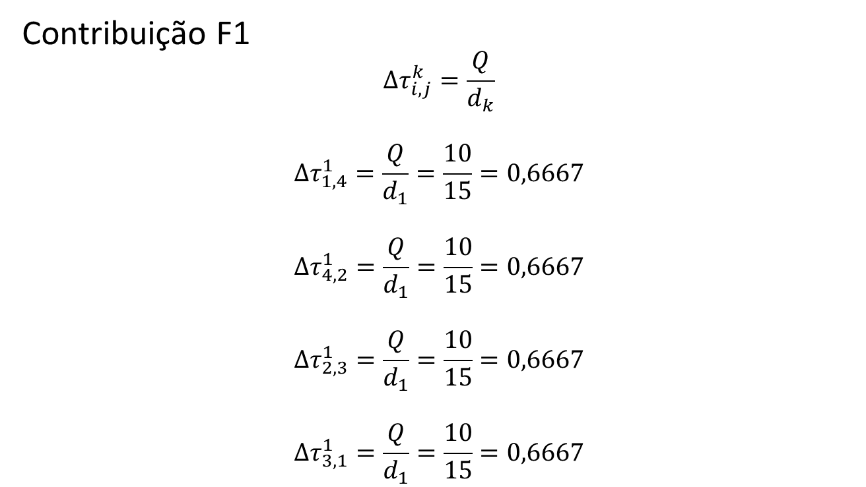
TSP
Q → define a intensidade base de feromônio.
dₖ → é o custo total da rota da formiga.
Contribuição F1
$$∆τ_{i,j}^{k}=\frac{Q}{d_{k}}$$
$$∆τ_{1,4}^{1}=\frac{Q}{d_{1}}=\frac{10}{15}=0,6667$$
$$∆τ_{4,2}^{1}=\frac{Q}{d_{1}}=\frac{10}{15}=0,6667$$
$$∆τ_{2,3}^{1}=\frac{Q}{d_{1}}=\frac{10}{15}=0,6667$$
$$∆τ_{3,1}^{1}=\frac{Q}{d_{1}}=\frac{10}{15}=0,6667$$
A formiga deposita feromônio apenas nas arestas que percorrer!
Calculando quanto a formiga F1 vai deixar de feromônio
Se o caminho for curto (dₖ pequeno), o resultado (Δτ) é maior → a formiga “recompensa” um bom caminho.
Se o caminho for longo, o resultado é menor → pouco feromônio, rota menos atrativa.
Q = 10 é puramente um exemplo didático para simplificar os cálculos e manter os números legíveis.
Notes:
Logo, cada aresta que a formiga F1 percorreu (1–4, 4–2, 2–3, 3–1) recebe 0,6667 unidades de feromônio.

Slide 65

TSP
Formiga 2

Slide 66
TSP

Slide 67
TSP

Slide 68


TSP
F2: 2→ 3 → 1 → 4 → 2
$d_{2}=1+7+2+5=$15
Correta

Slide 69

TSP
Contribuição F2
$$∆τ_{i,j}^{k}=\frac{Q}{d_{k}}$$
$$∆τ_{2,3}^{2}=\frac{Q}{d_{2}}=\frac{10}{15}=0,6667$$
$$∆τ_{3,1}^{2}=\frac{Q}{d_{2}}=\frac{10}{15}=0,6667$$
$$∆τ_{1,4}^{2}=\frac{Q}{d_{2}}=\frac{10}{15}=0,6667$$
$$∆τ_{4,2}^{2}=\frac{Q}{d_{2}}=\frac{10}{15}=0,6667$$
Calculando quanto a formiga F2 vai deixar de feromônio

Slide 70

TSP
Formiga 3
Esse comportamento é intencional, o algoritmo mistura exploração e exploração:
Exploração: tenta novos caminhos, mesmo que pareçam piores, para evitar ficar preso em soluções locais.
Explotação: segue os melhores caminhos (com mais feromônio e menor distância).
Escolha estocástica (aleatória)

Slide 71
TSP

Slide 72
TSP

Slide 73


TSP
F3: 3→ 4 → 1 → 2 → 3
$d_{3}=6+2+9+1=18$

Slide 74

TSP
Contribuição F3
$$∆τ_{i,j}^{k}=\frac{Q}{d_{k}}$$
$$∆τ_{3,4}^{3}=\frac{Q}{d_{2}}=\frac{10}{18}=0,5556$$
$$∆τ_{4,1}^{3}=\frac{Q}{d_{2}}=\frac{10}{18}=0,5556$$
$$∆τ_{1,2}^{3}=\frac{Q}{d_{2}}=\frac{10}{18}=0,5556$$
$$∆τ_{2,3}^{3}=\frac{Q}{d_{2}}=\frac{10}{18}=0,5556$$
Calculando quanto a formiga F3 vai deixar de feromônio

Slide 75

TSP

Slide 76
TSP

Slide 77
TSP

Slide 78
TSP
Mesmo que alguns caminhos tenham probabilidade menor, eles ainda podem ser escolhidos, e isso é (poder ser) proposital.
Esse mecanismo:
Evita que todas as formigas façam sempre o mesmo trajeto (exploração);
Permite que o algoritmo descubra novos caminhos curtos com o passar das iterações;
Aumenta a diversidade de soluções nas primeiras rodadas.

Slide 79


TSP
F4: 4→ 3 → 1 → 2 → 4
$d_{4}=6+7+9+5=27$

Slide 80

TSP
Contribuição F4
$$∆τ_{i,j}^{k}=\frac{Q}{d_{k}}$$
$$∆τ_{4,3}^{4}=\frac{Q}{d_{4}}=\frac{10}{27}=0,3703$$
$$∆τ_{3,1}^{4}=\frac{Q}{d_{4}}=\frac{10}{27}=0,3703$$
$$∆τ_{1,2}^{4}=\frac{Q}{d_{4}}=\frac{10}{27}=0,3703$$
$$∆τ_{2,4}^{4}=\frac{Q}{d_{4}}=\frac{10}{27}=0,3703$$
Calculando quanto a formiga F4 vai deixar de feromônio

Slide 81

TSP
Atualizando a matriz de feromônios

Slide 82


TSP
Atualizando a matriz de feromônios
Evaporação
Evaporação
Como o valor inicial do feromônio era 0,1 e a taxa de evaporação é ρ = 0,01 (valor clássico):
$$\left(1−ρ\right)×0,1=0,099$$
É o valor mostrado na coluna Esvaecimento (0,0990).

Slide 83
TSP
Atualizando a matriz de feromônios
$$∆τ_{i,j}^{1}=0, 6667, ∆τ_{i,j}^{2}=0,6667, ∆τ_{i,j}^{3}=0,5556, ∆τ_{i,j}^{4}=0,3703$$
Quantidade de feromônio deixada por cada formiga

Slide 84

TSP
Rotas Obtidas
Ao depositar o feromônio não importa se a formiga percorreu a aresta no sentido 1 → 2 ou 2 → 1. Como o custo da aresta é simétrico, a quantidade de feromônio não varia

Slide 85

TSP
Aresta 1-2 (ou 2-1)
As formigas 3 e 4 passaram pela aresta, logo, elas deixarão feromônio

Slide 86

TSP
Aresta 1-2 (ou 2-1)
As formigas 3 e 4 passaram pela aresta, logo, elas deixarão feromônio
Soma final = (feromônio restante + feromônio novo).

Slide 87

TSP
Aresta 1-3 (ou 3-1)
As formigas 1, 2 e 4 passaram pela aresta

Slide 88

TSP
Aresta 1-3 (ou 3-1)
As formigas 1, 2 e 4 passaram pela aresta

Slide 89

TSP
Aresta 1-4 (ou 4-1)
As formigas 1, 2 e 3 passaram pela aresta

Slide 90

TSP
Aresta 1-4 (ou 4-1)
As formigas 1, 2 e 3 passaram pela aresta

Slide 91

TSP
Aresta 2-3 (ou 3-2)
As formigas 1, 2 e 3 passaram pela aresta

Slide 92

TSP
Aresta 2-3 (ou 3-2)
As formigas 1, 2 e 3 passaram pela aresta

Slide 93

TSP
Aresta 2-4 (ou 4-2)
As formigas 1, 2 e 4 passaram por essa aresta

Slide 94

TSP
Aresta 2-4 (ou 4-2)
As formigas 1, 2 e 4 passaram por essa aresta

Slide 95

TSP
Aresta 3-4 (ou 4-3)
As formigas 3 e 4 passaram pela aresta

Slide 96

TSP
Aresta 3-4 (ou 4-3)
As formigas 3 e 4 passaram pela aresta

Slide 97

TSP
2ª Iteração
Na primeira iteração, todas as arestas tinham o mesmo feromônio inicial (τᵢⱼ = 0,1).
Agora, após o reforço das formigas, cada caminho tem uma quantidade diferente de feromônio, de acordo com quantas formigas o percorreram e com a qualidade das rotas.

Slide 98

TSP
2ª Iteração
Atual
Antigo
A comparação entre “Atual” e “Antigo” mostra o aprendizado progressivo do ACO.
Caminhos bons (curtos, eficientes) ficam mais prováveis, enquanto ruins evaporam.
A colônia coopera indiretamente via feromônio, refinando a solução a cada iteração.

Slide 99
TSP
ANTES
DEPOIS
Fortaleza
Fortaleza
Manaus
1
Manaus
1
0,1
3
1,9880
3
F
F
2
2
F
F
0,1
1,8027
0,1
1,0249
6
6
5
5
9
9
0,1
4
4
7
0,1
F
1,0249
7
1,8027
F
Salvador
Salvador
0,1
1,9880
2
2
1
1
F
F
Campinas
Campinas

Slide 100
TSP
Vamos considerar que as rotas seguidas na segunda iteração foram as seguintes:
1 → 4 → 2 → 3 → 1 de custo 15
2 → 3 → 1 → 4 → 2 de custo 15
3 → 2 → 4 → 1 → 3 de custo 15
4 → 1 → 3 → 2 → 4 de custo 15

Slide 101

TSP
Vamos considerar que as rotas seguidas na segunda iteração foram as seguintes:
1 → 4 → 2 → 3 → 1 de custo 15
2 → 3 → 1 → 4 → 2 de custo 15
3 → 2 → 4 → 1 → 3 de custo 15
4 → 1 → 3 → 2 → 4 de custo 15
Todas as contribuições serão de valor $\frac{10}{15}=0,6667$

Slide 102
TSP
As seguintes arestas foram percorridas por todas as formigas:
1-4, 1-4, 4-1, 4-1
3-1, 3-1, 1-3, 1-3
2-3, 2-3, 3-2, 3-2
4-2, 4-2, 2-4, 2-4

Slide 103

TSP
Atualizando a matriz de feromônios
$$∆τ_{i,j}^{1}=0, 6667, ∆τ_{i,j}^{2}=0,6667, ∆τ_{i,j}^{3}=0,6667, ∆τ_{i,j}^{4}=0,6667$$

Slide 104

TSP
Atualizando a matriz de feromônios
$$∆τ_{i,j}^{1}=0, 6667, ∆τ_{i,j}^{2}=0,6667, ∆τ_{i,j}^{3}=0,6667, ∆τ_{i,j}^{4}=0,6667$$

Slide 105

TSP
3ª Iteração
Atual
Antigo

Slide 106
TSP
É possível perceber que a rota mais curta começou a se destacar frente aos caminhos mais longos. Vamos considerar então que o processo se repete novamente...
1 → 4 → 2 → 3 → 1 de custo 15
2 → 3 → 1 → 4 → 2 de custo 15
3 → 2 → 4 → 1 → 3 de custo 15
4 → 1 → 3 → 2 → 4 de custo 15

Slide 107

TSP
Atualizando a matriz de feromônios
$$∆τ_{i,j}^{1}=0, 6667, ∆τ_{i,j}^{2}=0,6667, ∆τ_{i,j}^{3}=0,6667, ∆τ_{i,j}^{4}=0,6667$$

Slide 108

TSP
Atualizando a matriz de feromônios
$$∆τ_{i,j}^{1}=0, 6667, ∆τ_{i,j}^{2}=0,6667, ∆τ_{i,j}^{3}=0,6667, ∆τ_{i,j}^{4}=0,6667$$

Slide 109

TSP
4ª Iteração
Atual
Antigo

Slide 110
TSP
4ª Iteração
Atual
Antigo
Pode-se perceber que as chances de escolher as menores arestas vai aumentando
enquanto a probabilidade de escolher as arestas 1-2 e 3-4 vai diminuindo...

Slide 111
TSP
Critérios de Parada
Atingir número de iterações proposto
Estagnação do método (não muda as rotas)
Estagnação do método (não melhora os resultados)
Já ter atingido o melhor resultado (caso conhecido)

Slide 113
Roteamento
5
B
E
2
4
2
A
6
Origem
D
G
1
3
4
3
C
F

Slide 114
Roteamento
A
2
3
B
C
4
5
1
3
D
E
D
F
1
6
6
4
2
4
C
G
G
G
B
G
3
5
F
E
4
2
G
G

Slide 115
Roteamento
A
2
3
B
C
4
5
1
3
D
E
D
F
1
6
6
4
2
4
C
G
G
G
B
G
3
Rota 2
Rota 3
Rota 4
5
Rota 6
F
E
4
2
G
Rota 1
G
Rota 5

Slide 116

Roteamento
Rotas possíveis

Slide 117

Roteamento
Matriz de adjacência
Cada célula da matriz indica a distância (ou custo) entre dois nós da rede.

Slide 118
Roteamento
A
2
3
B
C
4
5
1
3
D
E
D
F
1
6
6
4
2
4
C
G
G
G
B
G
3
Rota 2
12
Rota 3
9
Rota 4
10
5
Rota 6
10
F
E
4
2
Rotas + custo
G
Rota 1
14
G
Rota 5
15

Slide 119

Roteamento
Rotas possíveis

Slide 120

Roteamento
α (alfa) = 1
Representa o peso da influência do feromônio (τᵢⱼ).
Quanto maior α, mais as formigas seguem trilhas com muito feromônio, ou seja, repetem caminhos já usados.
Com α = 1, o feromônio e a visibilidade têm a mesma importância.
β (beta) = 1
Controla a influência da visibilidade (ηᵢⱼ = 1/dᵢⱼ), ou seja, a distância.
Quanto maior β, mais as formigas preferem caminhos curtos.
Com β = 1, o algoritmo dá peso igual à experiência (feromônio) e à atratividade (distância).
σ (sigma) = 0,1
É a taxa de evaporação do feromônio (ρ).
Define quanto do feromônio é perdido a cada iteração.
Aqui, 0,1 (10%) significa que a cada rodada o feromônio diminui 10%, evitando que trilhas antigas dominem o processo e garantindo exploração de novas rotas.
Parâmetros
$$α =1$$
$$β =1$$
$$σ =0,1$$
$$τ_{i,j}=1$$
$$Q=1$$

Slide 121

Roteamento
τᵢⱼ = 1
É o feromônio inicial em todas as arestas.
Todas as trilhas começam com o mesmo valor, permitindo que as formigas explorem de forma equilibrada no início.
Q = 1
É a quantidade total de feromônio que uma formiga deposita após completar sua rota.
O valor depositado em cada aresta depende da qualidade do caminho (distância total):
$$Δτ_{ij}=\frac{Q}{d_{k}}$$
Como Q = 1, as diferenças entre as rotas serão proporcionais apenas ao tamanho do percurso (dₖ).
Parâmetros
$$α =1$$
$$β =1$$
$$σ =0,1$$
$$τ_{i,j}=1$$
$$Q=1$$

Slide 122
Roteamento
A
2
3
1
1
B
C
4
5
1
3
1
1
1
1
D
E
D
F
1
6
6
4
1
1
1
2
1
1
1
4
C
G
G
G
B
G
1
3
Rota 2
12
Rota 3
9
Rota 4
10
1
5
Rota 6
10
F
E
O número verde (1) é o feromônio inicial (τᵢⱼ).
1
4
1
2
G
Rota 1
14
G
Rota 5
15

Slide 123

Roteamento
Probabilidade em cada nó do grafo

Slide 124
Roteamento
A
2
3
1
1
B
C
4
5
1
3
1
1
1
1
D
E
D
F
1
6
6
4
1
1
1
2
1
1
1
4
C
G
G
G
B
G
1
3
Rota 2
12
Rota 3
9
Rota 4
10
1
5
Rota 6
10
F
E
1
4
1
2
G
Rota 1
14
G
Rota 5
15

Slide 125
Roteamento
A
2
3
1
1
B
C
4
5
1
3
1
1
1
1
D
E
D
F
1
6
6
4
1
1
1
2
1
1
1
4
C
G
G
G
B
G
1
3
Rota 2
12
Rota 3
9
Rota 4
10
1
5
Rota 6
10
F
E
1
4
1
2
G
Rota 1
14
G
Rota 5
15

Slide 126

Roteamento

Slide 127

Roteamento
Contribuição F1 (Rota 2)
$$∆τ_{i,j}^{k}=\frac{Q}{d_{k}}$$
$$∆τ_{A,B}^{1}=\frac{Q}{d_{1}}=\frac{1}{12}=0,0833$$
$$∆τ_{B,D}^{1}=\frac{Q}{d_{1}}=\frac{1}{12}=0,0833$$
$$∆τ_{D,G}^{1}=\frac{Q}{d_{1}}=\frac{1}{12}=0,0833$$

Slide 128

Roteamento
Contribuição F2 (Rota 1)
$$∆τ_{i,j}^{k}=\frac{Q}{d_{k}}$$
$$∆τ_{A,B}^{2}=\frac{Q}{d_{2}}=\frac{1}{14}=0,07143$$
$$∆τ_{B,D}^{2}=\frac{Q}{d_{2}}=\frac{1}{14}=0,07143$$
$$∆τ_{D,C}^{2}=\frac{Q}{d_{2}}=\frac{1}{14}=0,07143$$
$$∆τ_{C,F}^{2}=\frac{Q}{d_{2}}=\frac{1}{14}=0,07143$$
$$∆τ_{F,G}^{2}=\frac{Q}{d_{2}}=\frac{1}{14}=0,07143$$

Slide 129

Roteamento
Contribuição F3 (Rota 3)
$$∆τ_{i,j}^{k}=\frac{Q}{d_{k}}$$
$$∆τ_{A,B}^{3}=\frac{Q}{d_{3}}=\frac{1}{9}=0,1111$$
$$∆τ_{B,E}^{3}=\frac{Q}{d_{3}}=\frac{1}{9}=0,1111$$
$$∆τ_{E,G}^{3}=\frac{Q}{d_{3}}=\frac{1}{9}=0,1111$$

Slide 130

Roteamento
Contribuição F4 (Rota 6)
$$∆τ_{i,j}^{k}=\frac{Q}{d_{k}}$$
$$∆τ_{A,C}^{4}=\frac{Q}{d_{4}}=\frac{1}{10}=0,1000$$
$$∆τ_{C,D}^{4}=\frac{Q}{d_{4}}=\frac{1}{10}=0,1000$$
$$∆τ_{D,G}^{4}=\frac{Q}{d_{4}}=\frac{1}{10}=0,1000$$

Slide 131

Roteamento
Contribuição F5 (Rota 4)
$$∆τ_{i,j}^{k}=\frac{Q}{d_{k}}$$
$$∆τ_{A,C}^{5}=\frac{Q}{d_{5}}=\frac{1}{10}=0,1000$$
$$∆τ_{C,D}^{5}=\frac{Q}{d_{5}}=\frac{1}{10}=0,1000$$
$$∆τ_{D,G}^{5}=\frac{Q}{d_{5}}=\frac{1}{10}=0,1000$$

Slide 132

Roteamento
Contribuição F6 (Rota 3)
$$∆τ_{i,j}^{k}=\frac{Q}{d_{k}}$$
$$∆τ_{A,B}^{6}=\frac{Q}{d_{6}}=\frac{1}{9}=0,1111$$
$$∆τ_{B,E}^{6}=\frac{Q}{d_{6}}=\frac{1}{9}=0,1111$$
$$∆τ_{E,G}^{6}=\frac{Q}{d_{6}}=\frac{1}{9}=0,1111$$

Slide 133

Roteamento

Slide 134

Roteamento

Slide 135

Roteamento
Contribuição F1 (Rota 2)
A → B → D → G com contribuição 0,0833

Slide 136

Roteamento
Contribuição F2 (Rota 1)
A → B → D → C→F→G com contribuição 0,0714

Slide 137

Roteamento
Contribuição F3 (Rota 3)
A → B → E → G com contribuição 0,1111

Slide 138

Roteamento
Contribuição F4 (Rota 6)
A → C → F → G com contribuição 0,1000

Slide 139

Roteamento
Contribuição F5 (Rota 4)
A → C → D → G com contribuição 0,1000

Slide 140

Roteamento
Contribuição F6 (Rota 3)
A → B → E → G com contribuição 0,1111

Slide 141
Roteamento
Contribuição F6 (Rota 3)
A → B → E → G com contribuição 0,1111
A atualização é feita sobre as arestas e não sobre as rotas!

Slide 142

Roteamento

Slide 143

Roteamento
Probabilidade em cada nó do grafo

Slide 144

Roteamento
Probabilidade em cada nó do grafo
Atual
Antigo

Slide 145
Roteamento
A
2
3
1
1
B
C
4
5
1
3
1
1
1
1
D
E
D
F
1
6
6
4
1
1
1
2
1
1
1
4
C
G
G
G
B
G
1
3
Rota 2
12
Rota 3
9
Rota 4
10
1
5
Rota 6
10
F
E
1
4
1
2
G
Rota 1
14
G
Rota 5
15

Slide 146

Roteamento

Slide 147

Roteamento

Slide 148

Roteamento
Contribuição F1 (Rota 3)
A → B → E → G com contribuição 0,1111

Slide 149

Roteamento
Contribuição F2 (Rota 3)
A → B → E → G com contribuição 0,1111

Slide 150

Roteamento
Contribuição F3 (Rota 2)
A → B → D → G com contribuição 0,0833

Slide 151

Roteamento
Contribuição F4 (Rota 4)
A → C → D → G com contribuição 0,1000

Slide 152

Roteamento
Contribuição F5 (Rota 4)
A → C → D → G com contribuição 0,1000

Slide 153

Roteamento
Contribuição F6 (Rota 6)
A → C → F → G com contribuição 0,1000

Slide 154

Roteamento
Probabilidade em cada nó do grafo

Slide 155
Roteamento
Probabilidade em cada nó do grafo
Atual
Antigo

Slide 156
Roteamento
A
2
3
1
1
B
C
4
5
1
3
1
1
1
1
D
E
D
F
1
6
6
4
1
1
1
2
1
1
1
4
C
G
G
G
B
G
1
3
Rota 2
12
Rota 3
9
Rota 4
10
1
5
Rota 6
10
F
E
1
4
1
2
G
Rota 1
14
G
Rota 5
15

Slide 157

Roteamento

Slide 158
Roteamento
Contribuição F1, F2 e F3 (Rota 3)
A → B → E → G com contribuição 0,1111
Contribuição F4, F5 e F6 (Rota 4)
A → C → D → G com contribuição 0,1000

Slide 159

Roteamento

Slide 160

Roteamento
Probabilidade em cada nó do grafo

Slide 161

Roteamento

Slide 162

Roteamento

Slide 163
Roteamento

Slide 164
Roteamento
A
2
3
2,5632
2,2252
B
C
0,4445
4
5
2,4674
1
3
0,4581
2,1710
D
E
D
F
2,1710
1
2,2115
2
2,4674
2,2115
6
4
6
0,4445
0,4581
4
C
G
G
G
B
G
3
0,4581
Rota 2
12
Rota 3
9
Rota 4
10
2,4674
5
Rota 6
10
F
E
4
0,4581
2,4674
2
G
Rota 1
14
G
Rota 5
15

Slide 165
Bibliografia
Dorigo, M; Di Caro, G. & Gambardella, L.M. Ant Algorithms for Discrete Optimization, Articial Life, Vol. 5, N◦. 3, p. 137-172, abril 1999, doi: https://doi.org/10.1162/106454699568728
Dorigo M.; Gambardella, L. M. Ant colony system: a cooperative learning approach to the traveling salesman problem in IEEE Transactions on Evolutionary Computation, vol. 1, no. 1, pp. 53-66, abril 1997, doi: https://doi.org/10.1109/4235.585892
Goliatt, P. V. Z. C.; Angelo, J. S. e Barbosa, H. J. C. Colônia de Formigas. In: Gaspar-Cunha, A.; Takahashi, R.; Antunes, C. H. Manual de Computação Evolutiva e Meta Heurística. Belo Horizonte: Editora UFMG, 2013.
Marsh, l.; Onof, C. Stigmergic epistemology, stigmergic cognition. Cognitive Systems Research, Volume 9, Issues 1–2, 2008, pp 136-149. https://doi.org/10.1016/j.cogsys.2007.06.009.

Slide 166
Bibliografia
Maughan-Carr, Edward. The Price of Planet Earth II: Can Planet Earth II be used as an Ecological Model for Future Natural History Productions? 2018. http://dx.doi.org/10.13140/RG.2.2.19853.36326
Silva, Erick Baleeiro da. Aplicação do algoritmo colônia de formigas na restauração de redes elétricas de distribuição. Dissertação de mestrado apresentada ao Programa de Pós-Graduação em Engenharia Elétrica da Universidade Federal da Bahia, Salvador, 2016.

